Slide 1
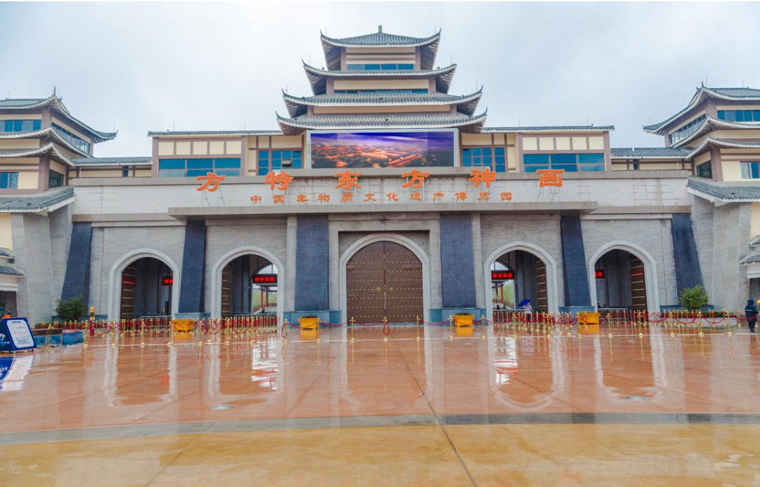
济南方特试驾场地
济南方特试驾场地位于济南市槐荫区济齐路(西客站北侧)，停车场总面积6万平方米，其中可试驾总面积10000平米。

Slide 2
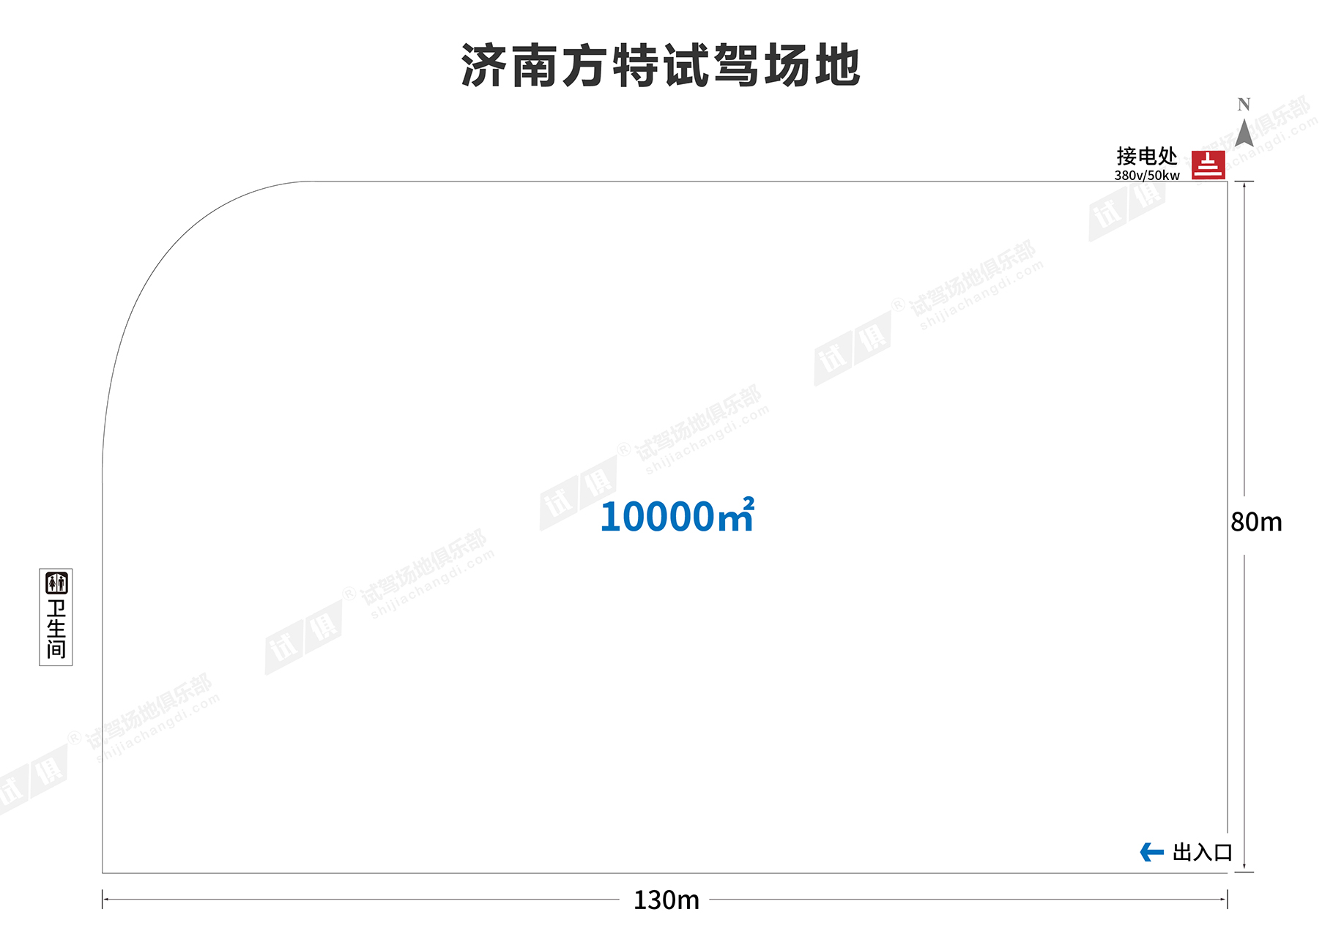
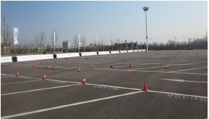
场地费用：4万/天
场地面积：长130m 宽80m 柏油地面
供电供水：380v/50kw 方便接水
配套设施：停车位

Slide 3
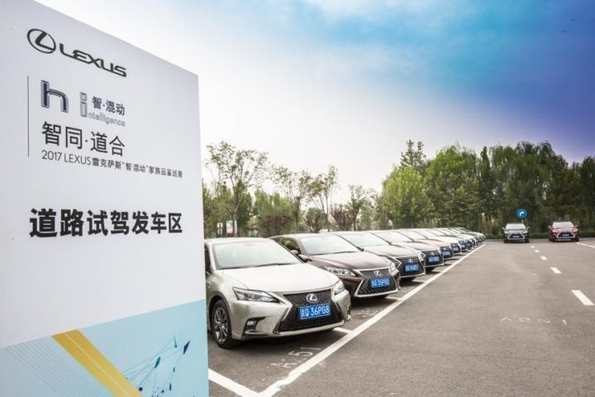
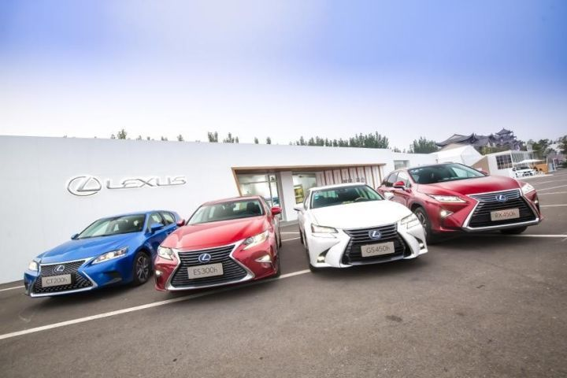
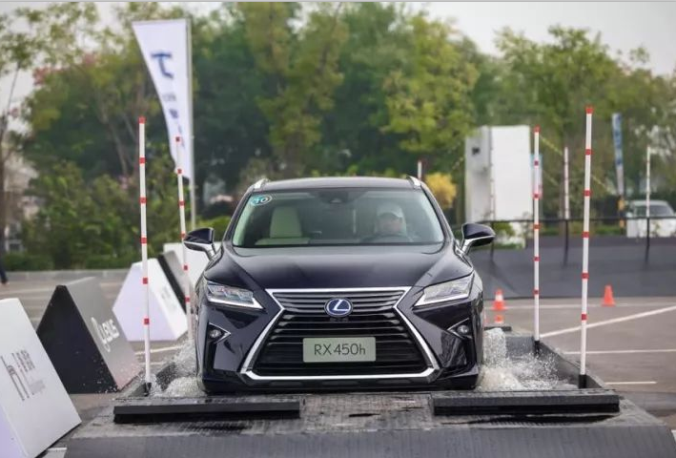
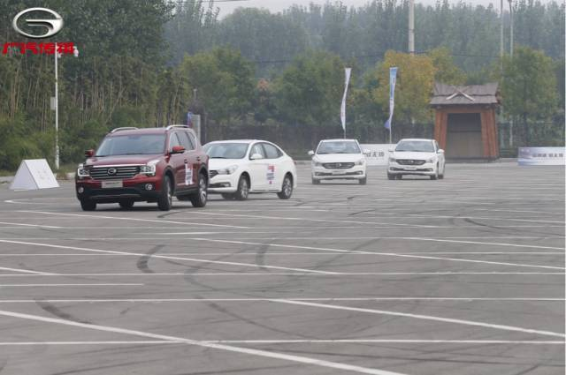
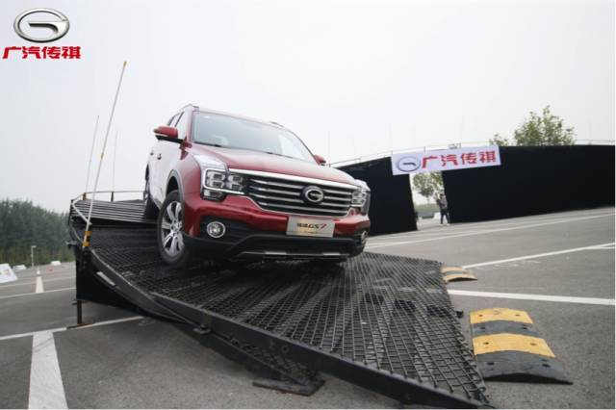
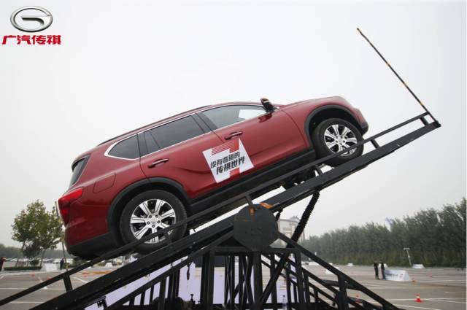
LEXUS“智·混动”家族品鉴巡展
LEXUS“智·混动”家族品鉴巡展
LEXUS“智·混动”家族品鉴巡展
广汽传祺“品祺迹·驭无境”
广汽传祺“品祺迹·驭无境”
广汽传祺“品祺迹·驭无境”

